Slide 1
Опыт ВДЦ «Смена» в реализации инклюзивных смен
Наталья Викторовна Рощина,
руководитель учебно-тренировочного центра профессионального мастерства и популяризации рабочих профессий «Парк Будущего»

Slide 2
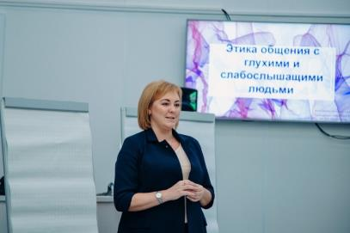
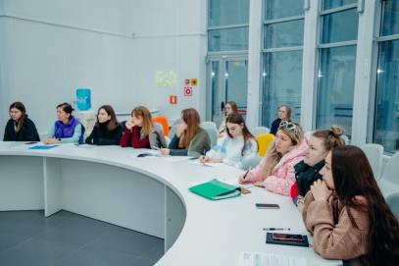
Повышение квалификации для сотрудников ВДЦ «Смена»
Обучение по организации доступной среды в образовательном учреждении от специалистов Национального центра «Абилимпикс» ФГБОУ ДПО «Института развития профессионального образования»

Slide 3
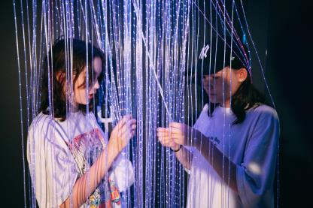
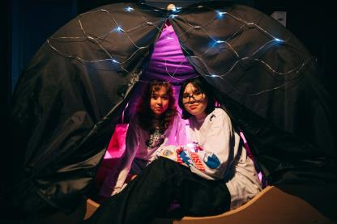
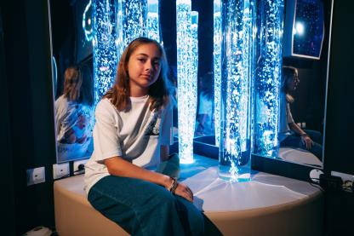
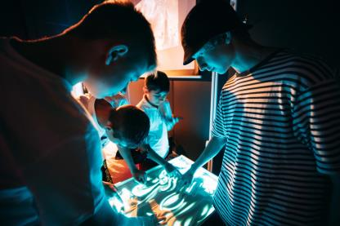
Сенсорная комната
Специально организованная среда, оснащенная оборудованием для стимуляции систем восприятия человека: зрительной, слуховой, обонятельной, тактильной, вестибулярной.
В сенсорной комнате квалифицированные педагоги-психологи проводят с обучающимися беседы и занятия по арт-терапии.

Slide 4
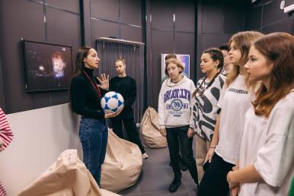
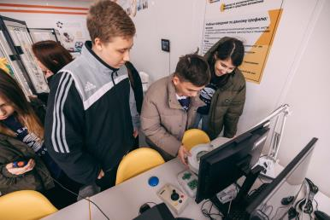
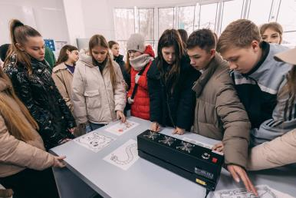
Экскурсия «Инклюзивное образование»
для обучающихся ВДЦ «Смена»
Знакомство с инфраструкторой, организованной в учебно-тренировочном центре профессионального мастерства для обучающихся с ограниченными возможностями здоровья с оборудованием, необходимым для организации образовательных занятий. Знакомство с таким оборудованием, как cистема удаленного телеприсутствия, компьютерная мышь-очки, видеоувеличитель и принтер для печати рельефно-точечным шрифтом Брайля.

Slide 5
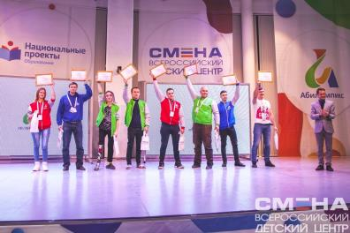
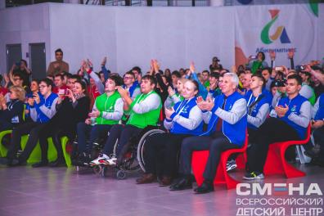
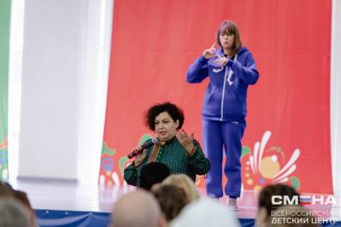
Сборы Национальной сборной «Абилимпикс» Россия
Тренинги и мастер-классы, в ходе которых участники готовились к Международному чемпионату по профессиональному мастерству среди инвалидов и лиц с ограниченными возможностями здоровья «Абилимпикс.
Тренеры-наставники по разным компетенциям обсудили вопросы формирования системы обучения инвалидов и людей с ограниченными возможностями здоровья, а также особенности проведения международного чемпионата.

